Slide 1
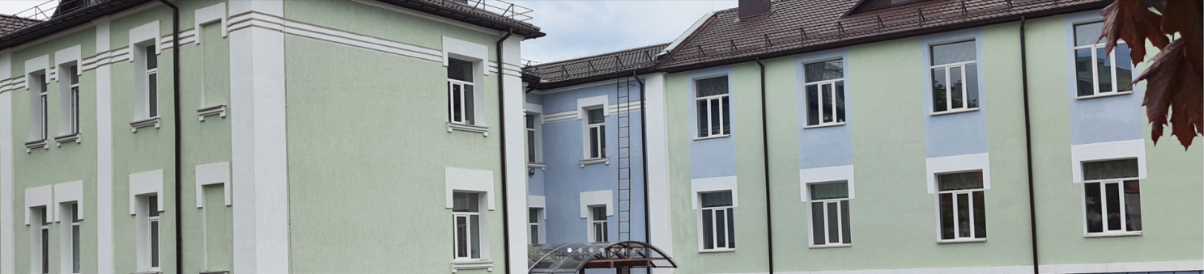


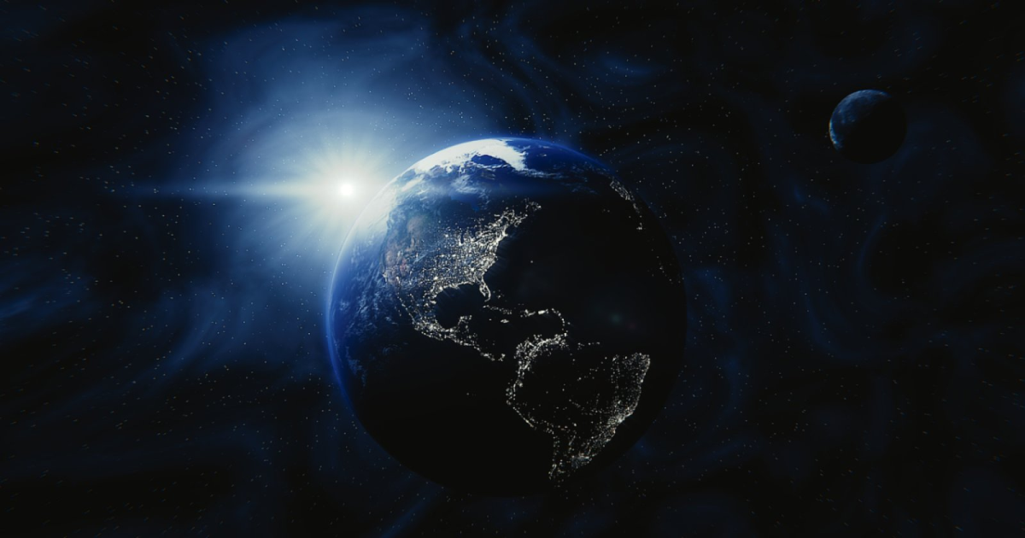
МІНІСТЕРСТВО ОСВІТИ І НАУКИ УКРАЇНИ
ВІННИЦЬКЕ ТЕРИТОРІАЛЬНЕ ВІДДІЛЕННЯ МАЛОЇ АКАДЕМІЇ НАУК
«Концепція часу в космічному просторі: від теоретичних моделей до практичного вимірювання»
Виконавець:
учениця 7-В класу
КЗ “Вінницький фізико-математичний ліцей № 17”
Іщенко Надія Олександрівна
Науковий керівник:
викладач біології, магістр з сфери менеджменту управління закладами освіти і виробничого навчання, заступник директора з НВР, вчитель біології та «Пізнаємо природу»
Дубчак Олена Дмитрівна

Slide 2


НАУКОВИЙ АПАРАТ РОБОТИ
Мета дослідження: Комплексно проаналізувати природу часу в умовах космосу, дослідити його взаємозв’язок із простором у межах чотиривимірної моделі Всесвіту та обґрунтувати необхідність створення специфічних систем відліку часу для позаземних об’єктів (зокрема Місяця) на основі сучасних астрофізичних даних.
Завдання дослідження:
Визначити фізичні характеристики космічного простору як середовища, де відбуваються часові процеси.
Дослідити розвиток методів позаатмосферних спостережень, що дозволяють вивчати об’єкти Всесвіту без перешкод земної атмосфери, та оцінити роль різних діапазонів.
Висвітлити внесок українських науковців та космонавтів у розвиток світової аерокосмічної галузі та дослідження Всесвіту.
Проаналізувати «Блокову теорію Всесвіту», де час розглядається як четвертий вимір, та дослідити концепцію співіснування минулого, теперішнього й майбутнього в межах єдиної чотиривимірної структури.
Розглянути практичну проблему релятивістського уповільнення часу, зокрема на прикладі розбіжності між земним і місячним часом, та вивчити роль барицентру Сонячної системи у створенні єдиної системи відліку.
Узагальнити дані про вплив гравітації та швидкості руху на плин часу.

Slide 3
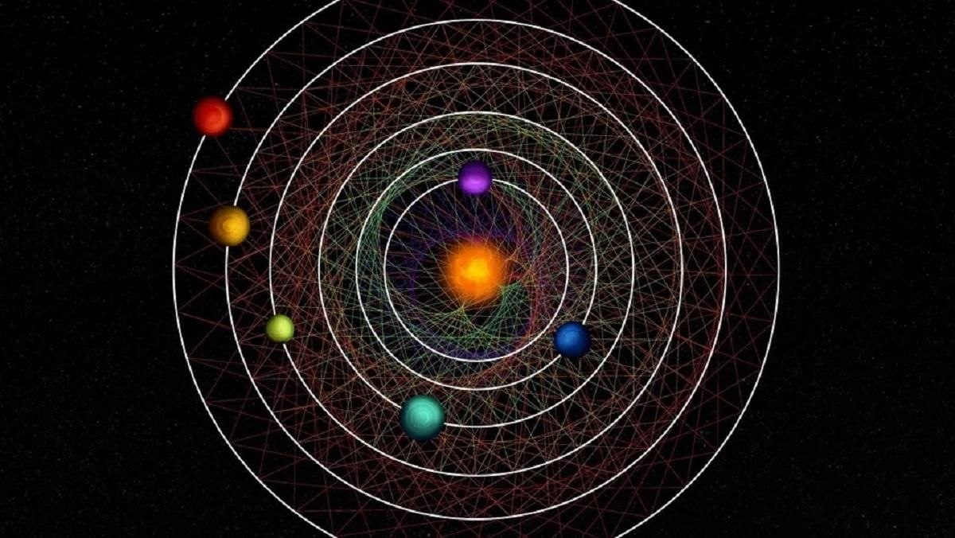
Космічний простір або «космос» – відносно порожні ділянки Всесвіту, розташовані поза межами атмосфер небесних тіл. Всупереч розповсюдженій думці, космос не повністю порожній, у ньому дуже низька густина деяких часток (переважно – водень), а також – електромагнітне випромінювання.
ПРОАНАЛІЗУЄМО ЛІТЕРАТУРУ
Всесвіт – весь матеріальний світ, різноманітний за формами, що їх набуває матерія та енергія, включаючи усі галактики, зорі, планети та інші космічні тіла. Всесвіт настільки великий, що його розміри важко уявити.

Slide 4
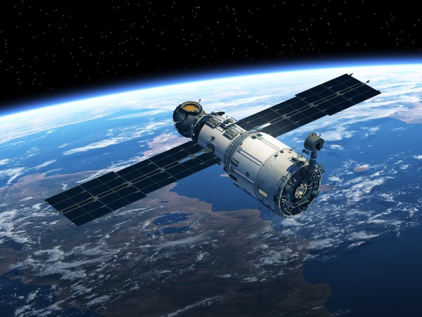
Із розвитком космічної техніки стало можливим вивчати небесні тіла поза земною атмосферою за допомогою супутників, орбітальних і міжпланетних станцій. Такі дослідження дістали назву позаатмосферні. Вони представляють один із сучасних напрямків фізики космосу, котрий досліджує космічні об’єкти за допомогою апаратури, винесеної за межі земної атмосфери для усунення її перешкод. Таким чином, позаатмосферна астрономія дозволяє проводити спостереження астрономічних об’єктів за допомогою приладів, піднятих за межі атмосфери Землі на борту геофізичних ракет або штучних супутників. Її основні розділи: астрономія високих енергій.
ПРОАНАЛІЗУЄМО ЛІТЕРАТУРУ

Slide 5
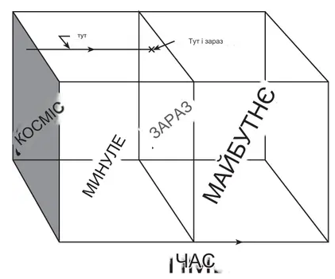
ПРОАНАЛІЗУЄМО ЛІТЕРАТУРУ
Теорія четвертого виміру і космічних блоків: Блокова теорія чотирьох вимірів Всесвіту пов'язана з концепцією часу як реального виміру. Є версія, де всі об'єкти існують у 4-х вимірах замість 3-х. Четвертий вимір - це і є час. І в ньому об'єкт також може бути розглянутий з точки зору його третього виміру, а саме трьох вимірів. Блокова теорія Всесвіту представляє космос як блоки вимірів, розділені "шарами" часу. Цей блок має довжину, ширину і висоту, і всі події всередині цього блоку мають певний шар часу. Кожна людина - це чотиривимірний об'єкт, що існує в різному шарі часу.

Slide 6
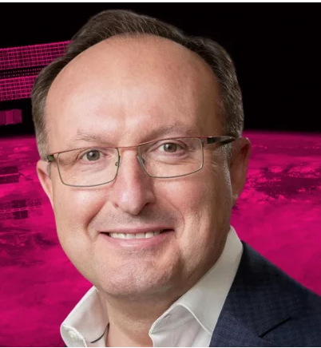
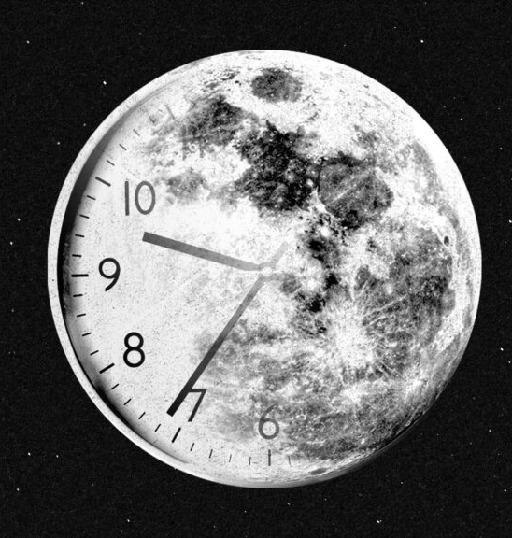
У квітні NASA та іншим американським агенціям було доручено створити єдину систему відліку часу для Місяця. Нове відкриття допомагає у цій роботі. Фізик з Лабораторії реактивного руху NASA Слава Туришев очолив це дослідження. За його словами, хтось мав сісти й провести розрахунки. Туришев і його колеги визначили, що Місяць випереджає земний час на 57 мільйонних секунди за добу. Вони розрахували ковзну шкалу часу для Землі та Місяця відносно барицентру Сонячної системи — спільного центру мас, навколо якого обертаються Сонце, планети та супутники. Їхні розрахунки збігаються з даними команди Національного інституту стандартів і технологій США, яка в лютому визначила різницю у 56,02 мікросекунди. Проте, оскільки ці відмінності є важливими на великих відстанях, дослідження продовжуються.
СлаваТуришев

Slide 7
ВИСНОВКИ
Час у космічному просторі є відносною величиною, яка залежить від умов середовища, зокрема швидкості руху та сили гравітації, що пояснюється теорія відносності. Він невіддільний від простору і разом із ним утворює єдину систему — простір-час, де час виступає як четвертий вимір і визначає послідовність подій у Всесвіті. Водночас сучасні уявлення допускають, що всі події можуть існувати в єдиній чотиривимірній структурі, де минуле, теперішнє і майбутнє співіснують. Дослідження, зокрема різниця між земним і місячним часом, підтверджують, що час не є однаковим усюди. Отже, час у космосі — це фундаментальна, але змінна характеристика Всесвіту, яка залежить від фізичних умов і впливає на всі процеси в ньому.

Slide 8
СПИСОК ВИКОРИСТАНОЇ ЛІТЕРАТУРИ
1. Валевська К. Сучасні знання космосу. Https://dspace.vspu.edu.ua/server/api/core/bitstreams/88abe2f8-7ad0-4d51-affb-800412ac325b/content.
Відьмаченко П. Астрономія з космосу. Https://www.researchgate.net/profile/A-Vidmachenko/publication/261710452_Astronomia_z_kosmosu/links/02e7e5352d5a1554dd000000/Astronomia-z-kosmosu.pdf.
3. Гордієнко В. В науці не існує однозначного визначення, що таке час. Час науки. Фізика. 15.12.2023. URL: https://chasnauki.com/fizika/tak-chto-zhe-takoye-vremya.html.
4. Грінько І. Час на Місяці протікає інакше, ніж на Землі: як це вплине на колонізацію. Https://universemagazine.com/chas-na-misyaczi-protikaye-inakshe-nizh-na-zemli-yak-cze-vplyne-na-kolonizacziyu/?srsltid=AfmBOooBhIR6_p7Ohp5ku2bXxk1eBI1qB3psdXkhsuvoyMVuwFoI-slt. 11.07.2024.

Slide 9
Дякую за увагу!

